Slide 1

WILD CODE SCHOOL
PROJET 3
-
DATAVIZ CRYPTOMONNAIES
PREDICTION A COURT TERME ET SIMULATION STRATEGIQUE

Slide 2
INTRODUCTION
Le monde de la finance et plus précisément, celui du marché des cryptomonnaies, est un domaine à la fois passionnant et effrayant. Passionnant par les gains incroyables que ce marché génère pour ceux qui ont cru dans le BITCOIN (le cours est passé de quelques centimes à 100K$ en 20 ans), effrayant pour le non initié qui s’aventurerait dans les cryptomonnaies dérivantes du Bitcoin, au simple regard de la volatilité de ces cryptomonnaies alternatives, dépendantes en très grande majorité de la cryptomonnaie maître.
Nous ne sommes pas ces investisseurs en cryptomonnaies avisés, mais nous avons les compétences pour réaliser un système de visualisation du cours d’une ou plusieurs cryptomonnaies en temps réel (ou presque), en récupérant les données par API, en croisant ces informations avec une veille active sur les publications des administrations et acteurs les plus importants, et en réalisant des prédictions sur le court ou moyen terme (de l’heure à la semaine maximum) tout en gérant les impondérables, comme ceux de Monsieur Trump par exemple.
Ce projet a pour objectif final de mettre en œuvre un système de prédiction des cours d’une ou plusieurs cryptomonnaies, mais surtout d’évaluer des stratégies d’investissement et d’en mesurer les performances.

Slide 3
OBJECTIFS
1. REALISER UN AFFICHAGE EN TEMPS REEL DU COURS DU BITCOIN SUR POWER BI AU FORMAT DES CHANDELIERS JAPONAIS
2. INTEGRER UN AFFICHAGE DYNAMIQUE DES INFORMATIONS IMPORTANTES CONCERNANT LES CRYPTOMONNAIES INTEGREES AU SUIVI, AVEC ALERTES PARAMETREES
3. INTEGRER A LA DASHBOARD LES KPI CRYPTOMONNAIES
4. REALISER UN MOTEUR PREDICTIF DES COURS A COURT TERME QUI INTERAGIT AVEC L’ACTUALITE IMPORTANTE
5. INTEGRER UN PORTEFEUILLE VIRTUEL DONT LES PRISES DE POSITION ET LES SHORTS SERONT GERES AUTOMATIQUEMENT EN FONCTION DES PREDICTIONS ET DU TAUX DE CONFIANCE

Slide 4
PLANNING - 1
Échéance -
Livraison finale : Vendredi 1er août 2025
Phase de finalisation : 1 semaine avant la livraison pour réglages et présentation
Collecte et stockage des données (16 JUIN 2025 – 20 JUIN 2025) :
• Récupération des données en temps réel via API (Binance, CoinGecko, etc.).
• Stockage sous SQLite pour requêtes rapides et historisation.
• Automatisation des mises à jour avec scripts Python.
2. Visualisation sur Power BI (23 JUIN 2025 – 27 JUIN 2025) :
• Affichage des chandeliers japonais avec filtres temporels (1 min à 1 mois).
• Ajout des indicateurs techniques : moyennes mobiles, RSI, Bollinger, volumes.

Slide 5
PLANNING - 2
3. Veille macro-économique et chatbot (30 JUIN 2025 – 20 JUILLET 2025) :
Scraping et API pour récupérer les news crypto et économiques.
• Traitement NLP pour sélectionner les infos clés.
• Intégration des alertes et news dans une carte dynamique.
• Automatisation des rapports quotidiens et alertes importantes.
4. Machine Learning pour prédiction (30 JUIN 2025 – 20 JUILLET 2025) :
• Modélisation ML (réseaux neuronaux, régressions).
• Entraînement et validation sur données historiques.
• Projection graphique des tendances sur Power BI.
5. Portefeuille virtuel (21 JUILLET 2025 – 25 JUILLET 2025) :
• Suivi des transactions fictives.
• Analyse des performances (gains, pertes, erreurs).
• Tableau de bord interactif pour visualiser les résultats.

Slide 6
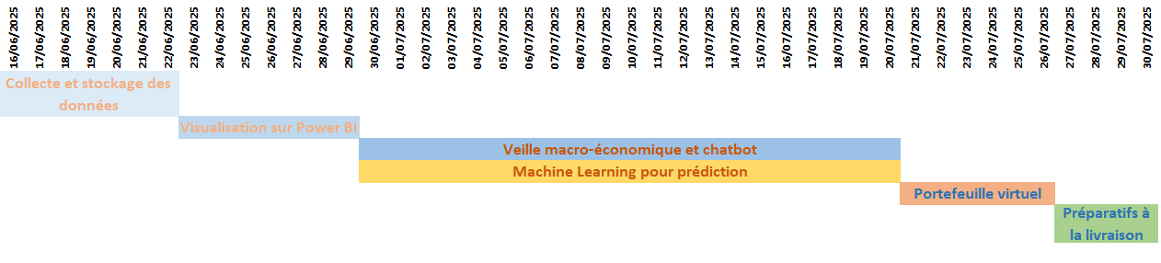
RETROPLANNING

Slide 7
INFRASTRUCTURE ET OUTILS
Besoins | Outils
API crypto/macro | pandas, requests
Stockage données | SQLite
Visualisation | Power BI
Envoi automatique (option) | smtplib, schedule
Machne learning | sckikit-learn, Prophet, Xgboost, Tensorflow/Keras
Analyse NLP | Openai, beautifulsoup, feedparser
Automatisation | Python Task, Scheduler

Slide 8
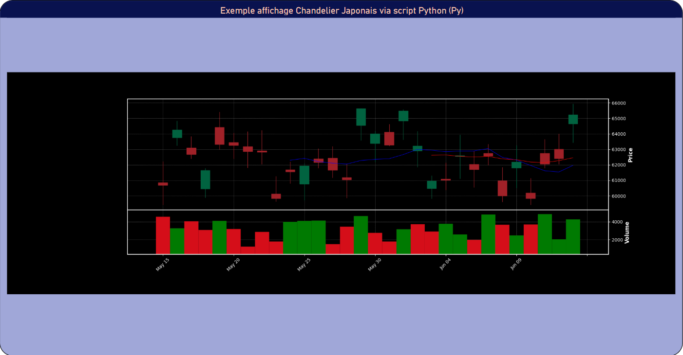
EXEMPLE DE VISUEL POWER BI

Slide 9
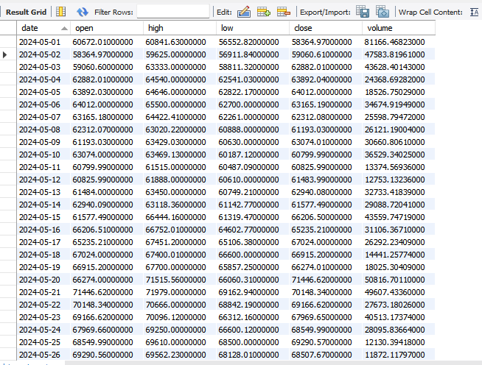
EXEMPLE DE DATABASE MySQL

Slide 10
TACHES
1. Collecte et stockage des données (16 JUIN 2025 – 20 JUIN 2025) :
Réalisation des scripts pour :
Connecter les APIs (récupérer BTC Close, Open, Max, Min, Volume et KPI :
Binance. CoinGecko (optionnel – idem que Binance) Alternative.me pour l’indice Fear & Greed
FRED ou NewsAPI pour la veille macro-économique (liste non exhaustive)
Stocker les données :
MySQL
Fichiers .csv.
Nettoyer les données.
Premières visualisations graphiques.

Slide 11
TACHES
2. Visualisation sur Power BI (23 JUIN 2025 – 27 JUIN 2025) :
• Scripting des graphiques.
• Affichage des chandeliers japonais avec filtres temporels (1 min à 1 mois).
• Ajout des indicateurs techniques : moyennes mobiles, RSI, Bollinger, volumes.
Finalisation des Bases de données.
Initialisation phase 2 :
Machine Learning mode Régression Linéaire (Random Forest et XGBoost)
Chat Bot (création et premières requêtes), découverte WebSocket.
Les phases suivantes seront détaillées en fonction des résultats des premières phases.

